Slide 1
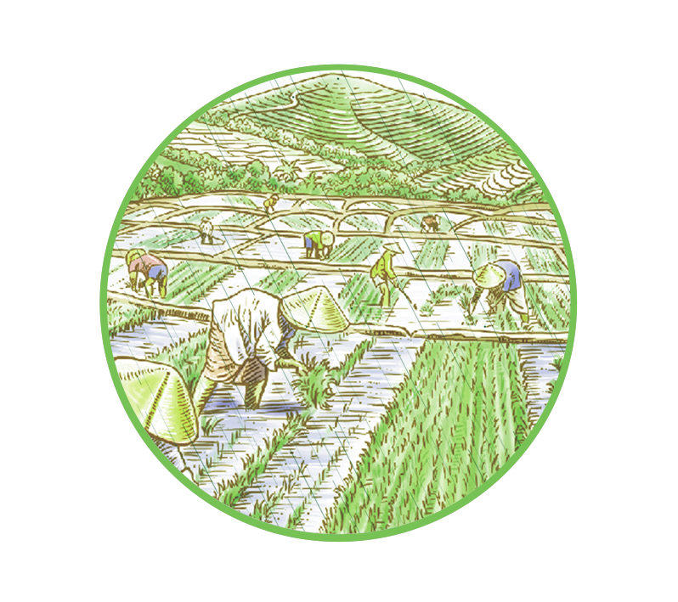
主题班会：传承中华传统文化
二十四节气之谷雨

Slide 2
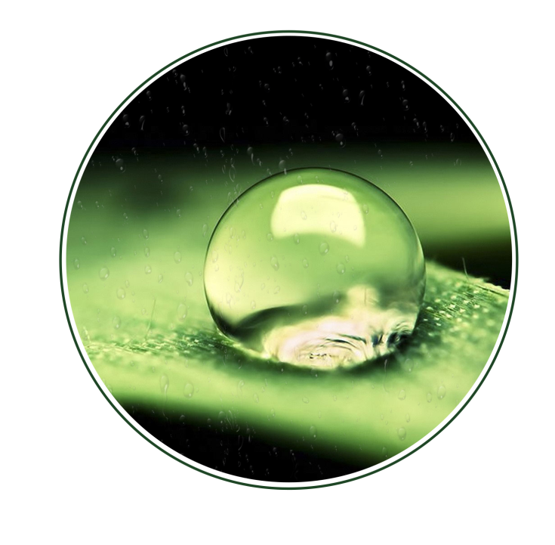
春雨贵如油
好雨知时节，
当春乃发生。
随风潜入夜，
润物细无声。

Slide 3
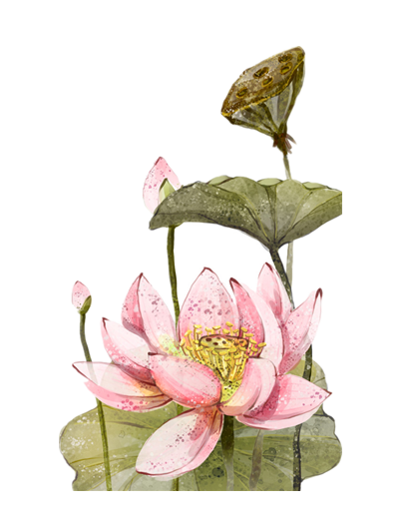
节气的含义
节气指二十四时节和气候，是中国古代订立的一种用来指导农事的补充历法，是汉族劳动人民长期经验的积累和智慧的结晶。
由于中国古代是一个农业社会，农业需要严格了解太阳运行情况，农事完全根据太阳进行，所以在历法中又加入进单独反映太阳运行周期的“二十四节气”，用作确定闰月的标准。
例如：清明也是一个节气。

Slide 4
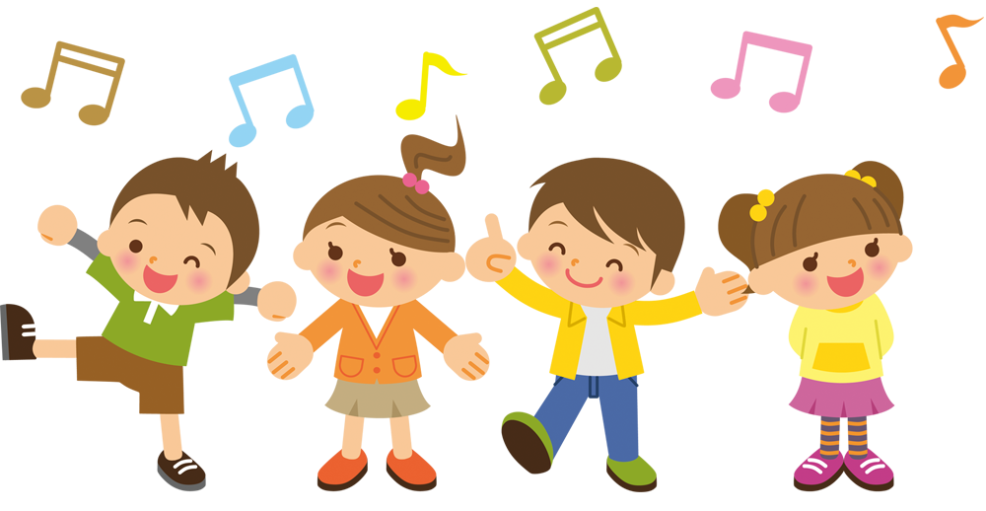
二十四节气歌
春雨惊春清谷天，
夏满芒夏暑相连;
秋处露秋寒霜降，
冬雪雪冬小大寒;
上半年是六廿一，
下半年是八廿三；
每月两节日期定，
最多只差一两天。

Slide 5
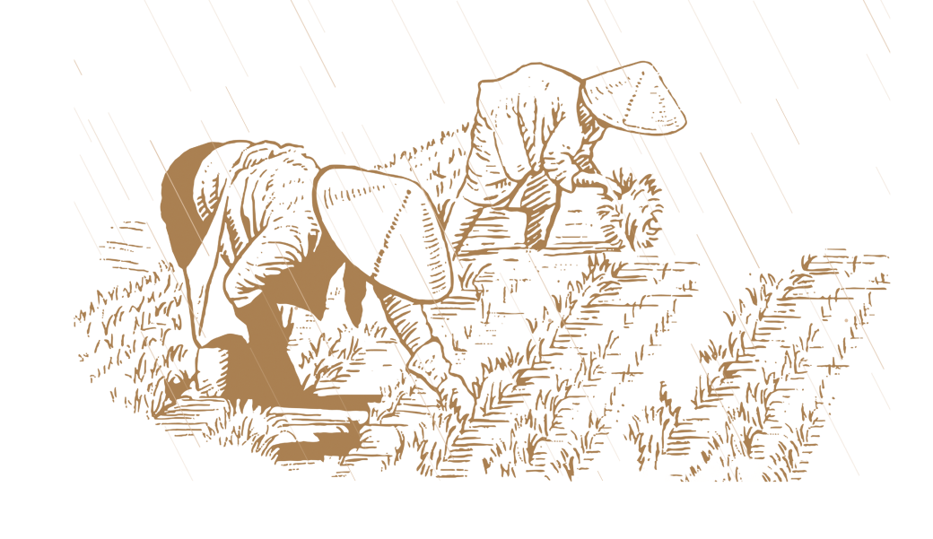
谷雨的含义
时间：公历4月20日前后。
作为春季最后一个节气，谷雨节气表示降雨量逐渐增多，谷雨节气的到来意味着寒潮天气基本结束，气温回升加快，适宜农作物生长。“雨生百谷”就是这个意思。
谚云“谷雨前后，种瓜种豆”。

Slide 6
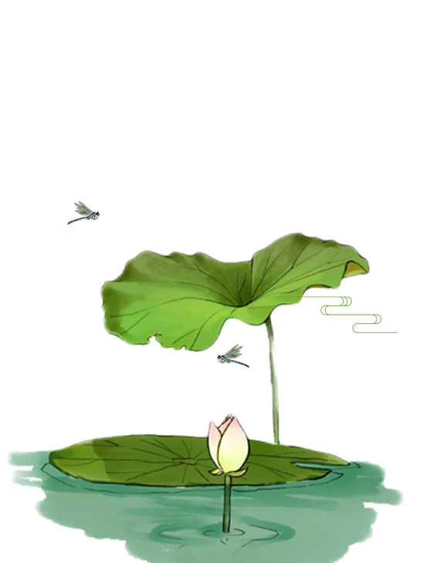
谷雨的天气
气温回升，天气暖和
谷雨阴沉沉，立夏雨淋淋
谷雨下雨，四十五日无干土

Slide 7
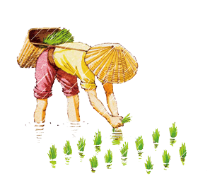
关于谷雨的农事谚语
1. 谷雨前后栽地瓜,最好不要过立夏
2. 谷雨栽上红薯秧,一棵能收一大筐
3. 棉花种在谷雨前,开得利索苗儿全
4. 谷雨前，好种棉、谷雨不种花，心头像蟹爬
5. 过谷雨种花生。
6. 苞米下种谷雨天。
7. 谷雨天，忙种烟。

Slide 8
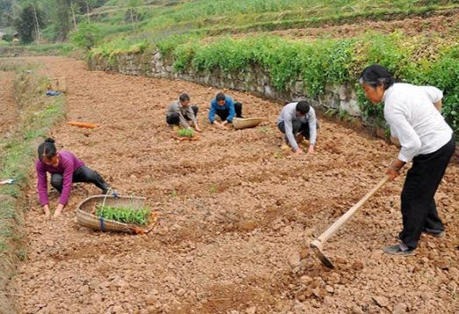
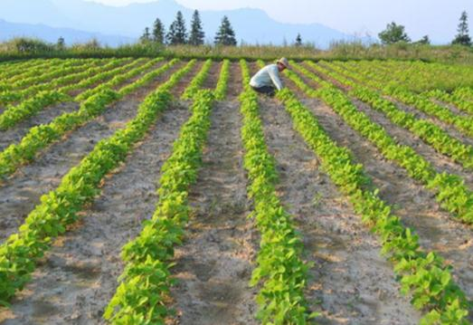
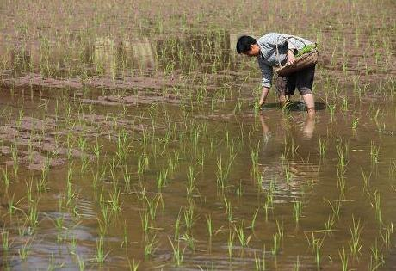
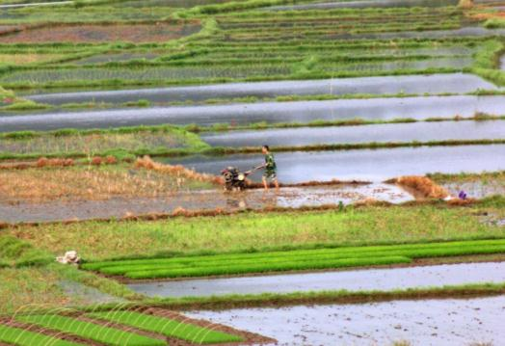
谷雨 农事忙
种
玉
米
种黄豆
耕
田
插
秧

Slide 9
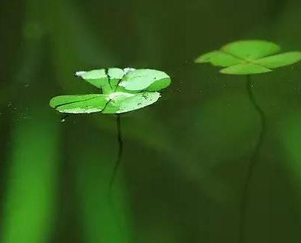
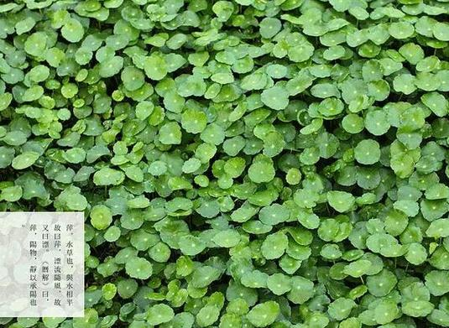
谷雨三候
第一候：萍始生；
谷雨后降水量增多，
浮萍开始生长。

Slide 10
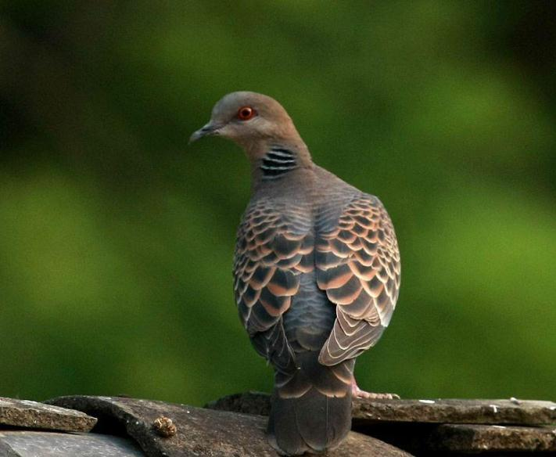
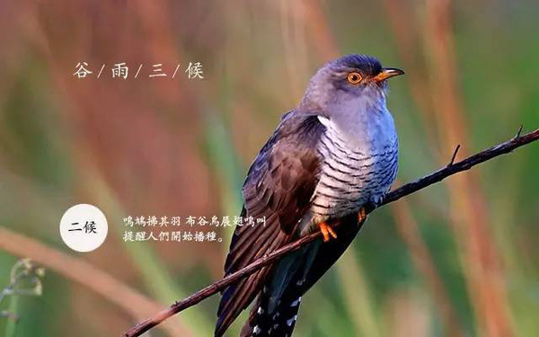
谷雨三候
第二候：鸣鸠拂其羽；
布谷鸟便开始提醒人们播种。

Slide 11
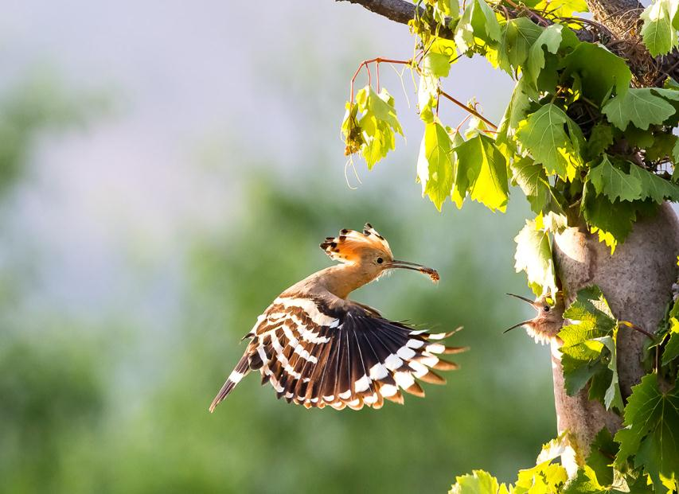
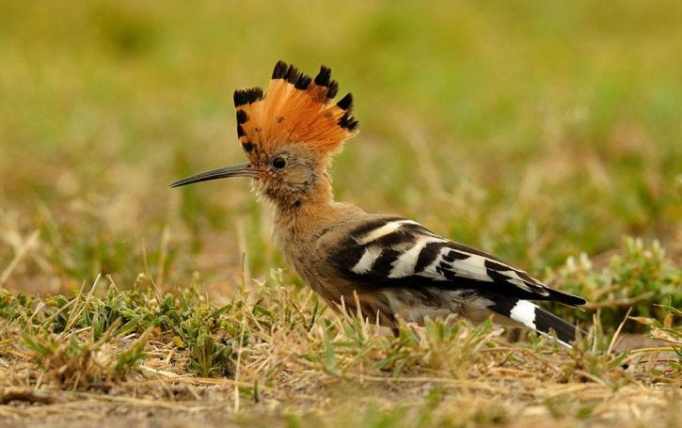
谷雨三候
第三候为戴胜降于桑；
桑树上开始见到戴胜鸟。

Slide 12
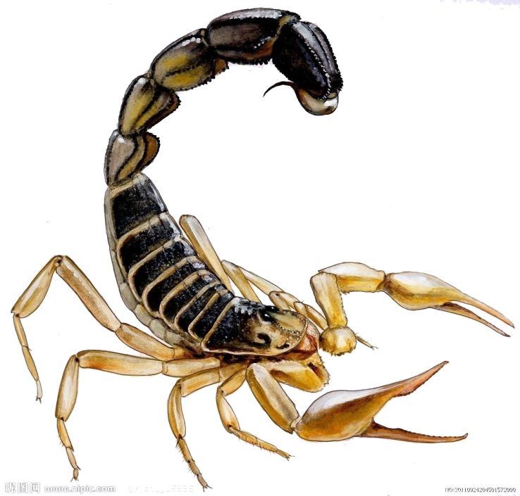
谷雨习俗
1. 禁杀五毒
农家一边进田灭虫，一边张贴谷雨贴，进行驱凶纳吉的祈祷，希望农作物没有受到害虫的伤害而高产。

Slide 13
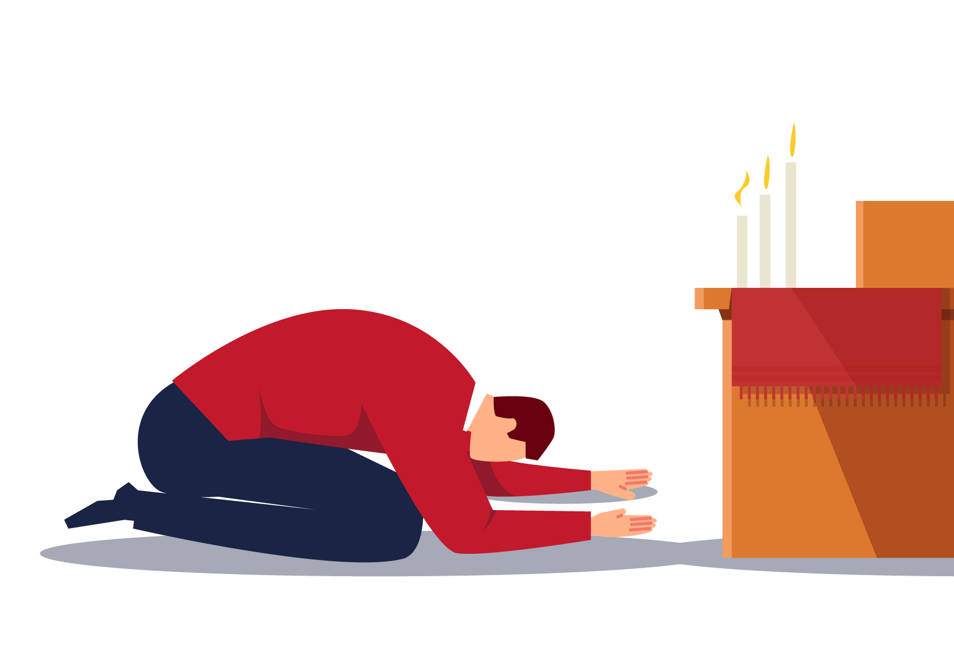
谷雨习俗
2. 谷雨祭海
渔民开始下海捕鱼，俗话说“骑着谷雨上网场”。为了能够出海平安、满载而归，谷雨这天渔民要举行海祭......

Slide 14
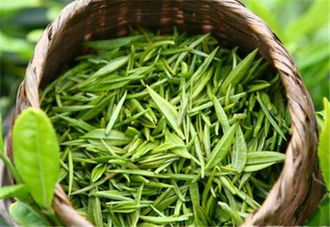
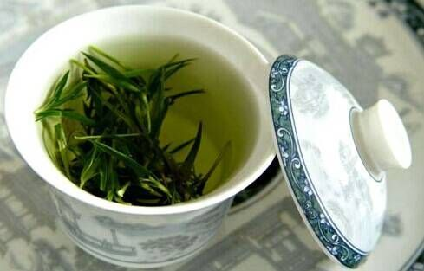
谷雨习俗
3. 喝“谷雨茶”
传说谷雨这天的茶喝了会清火，辟邪，明目等，所以南方有谷雨摘茶习俗

Slide 15
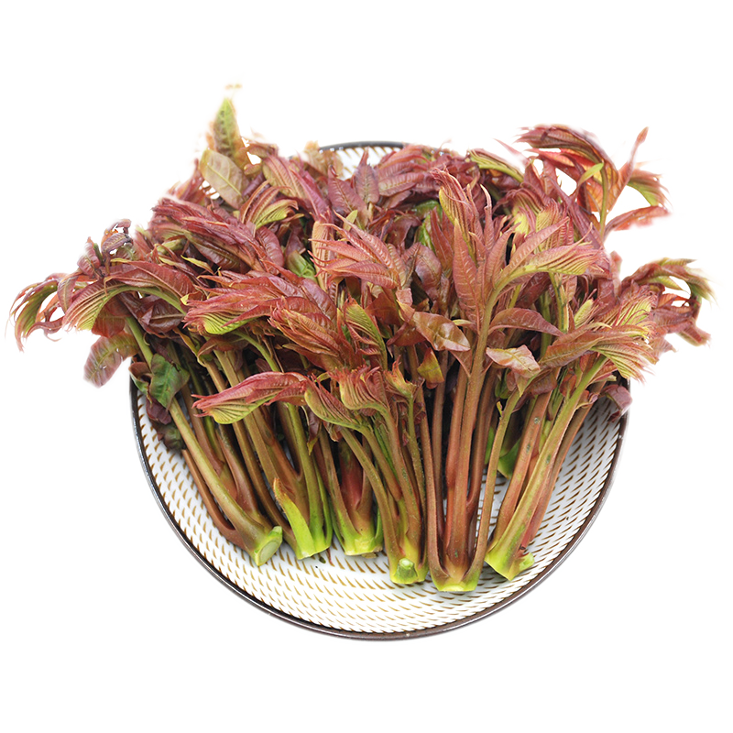
谷雨习俗
4. 食香椿[chūn]
香椿醇香爽口，营养价值高，有“雨前香椿嫩如丝”之说......

Slide 16
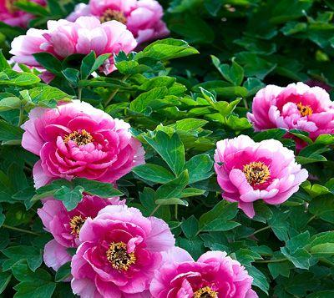
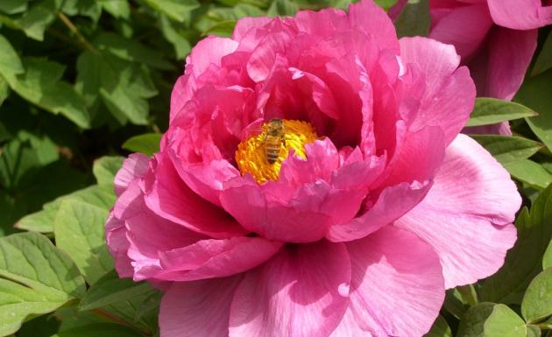
谷雨习俗
5. 赏牡丹
“谷雨花”。“谷雨三朝看牡丹”

Slide 17
主题班会：传承中华传统文化
感谢大家的观看

